Slide 1


Slide 2
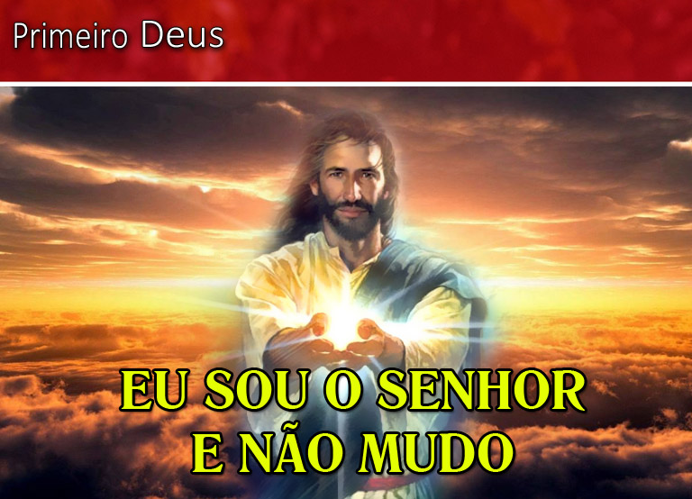

Slide 3

“Porque eu, o SENHOR, não mudo; por isso, vós, ó filhos de Jacó, não sois consumidos. Desde os dias de vossos pais, vos desviastes dos meus estatutos e
não os guardastes...

Slide 4
...tornai-vos para mim, e eu me tornarei para vós outros, diz o SENHOR dos Exércitos; mas vós dizeis: Em que havemos de tornar?”
Malaquias 3:6-7

Slide 5
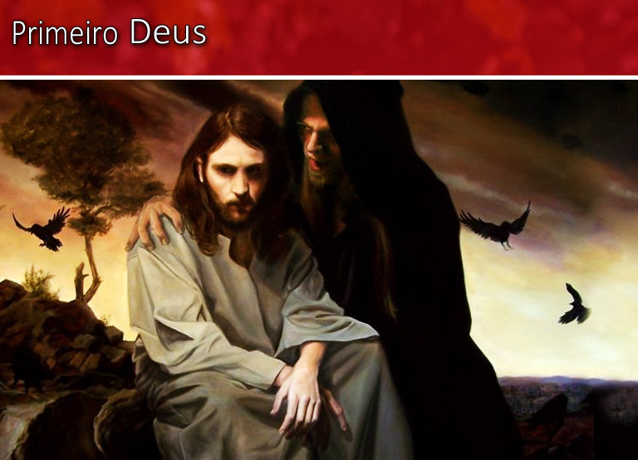
No deserto da tentação, o diabo se atreveu a dizer ao próprio Senhor Jesus Cristo, ao Criador dos céus e da terra, ao verdadeiro e real dono do universo: “Tudo isto Te darei (mostrando-Lhe as riquezas do mundo) se prostrado me adorares”.

Slide 6
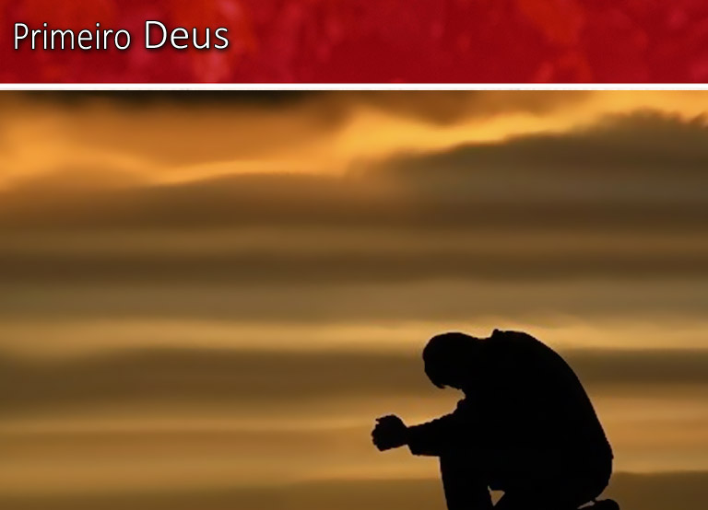
A paz somente Deus pode nos dar.

Slide 7
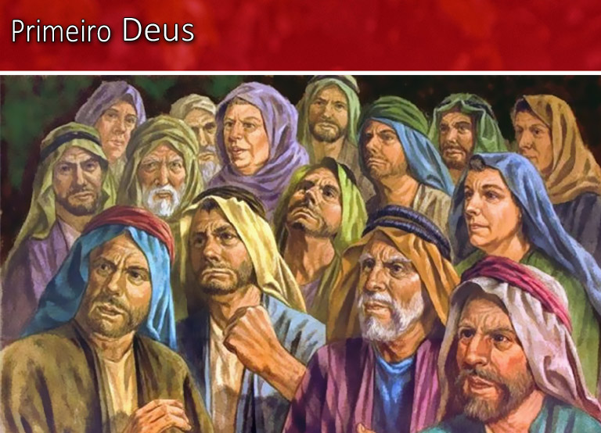
Malaquias não está pregando aos israelitas que deixaram a igreja; ele está pregando aos israelitas que todos os sábados iam à igreja e que todos os sábados e todos os dias levavam seus sacrifícios e ofertas;

Slide 8
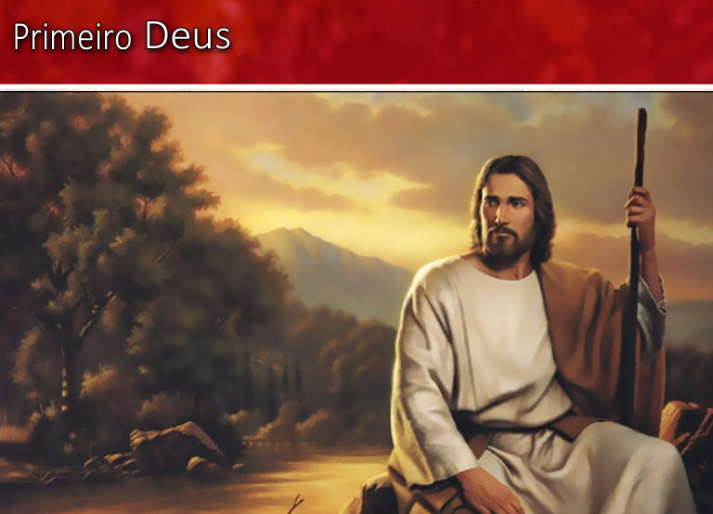
Eu não mudo,
Deus diz

Slide 9
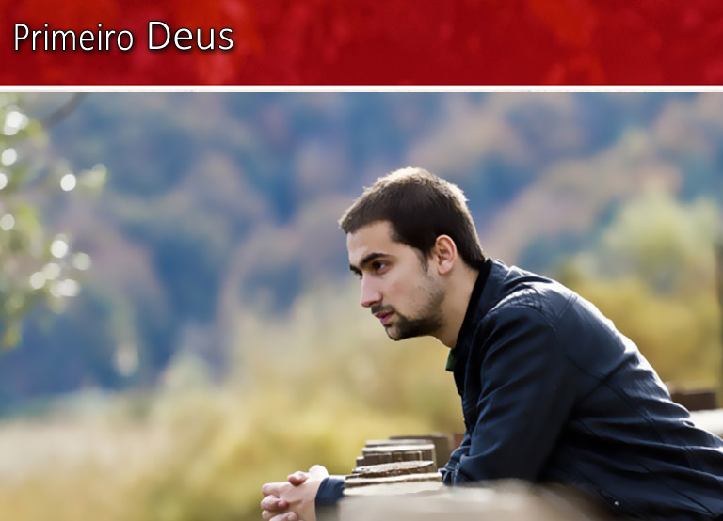
“Como Deus me pode amar se estou fazendo isto? Ninguém sabe, ninguém vê, mas no fundo sei que estou fazendo isso.; Então, como Deus me pode amar?

Slide 10
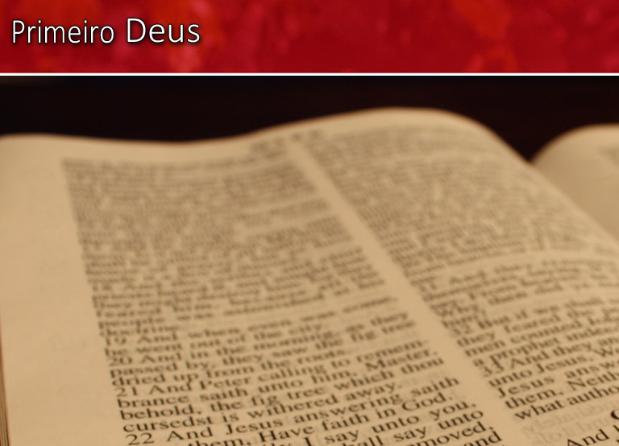
Eu acredito em você. Eu confio em você, e é por isso que estou falando com você, é por isso que deixei escrita a mensagem de Malaquias, porque eu não perdi as esperanças em você.

Slide 11
“Desde os dias de vossos pais, vos desviastes dos meus estatutos e não os guardastes; tornai-vos para mim, e eu me tornarei para vós outros, diz o SENHOR dos Exércitos; mas vós dizeis: Em que havemos
de tornar?”.

Slide 12
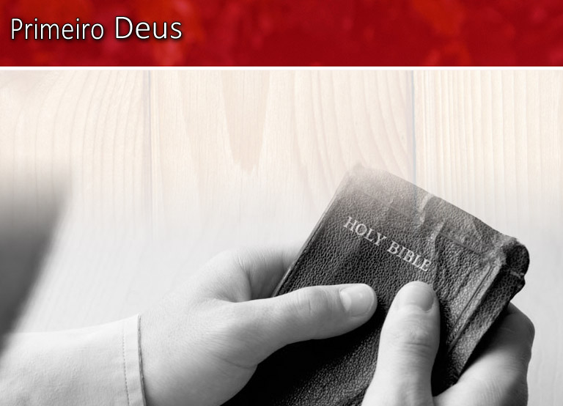
Quando você se afasta das leis de Deus, você se afasta dEle. Quando você se afasta da Palavra de Deus, você está se afastando dEle.

Slide 13
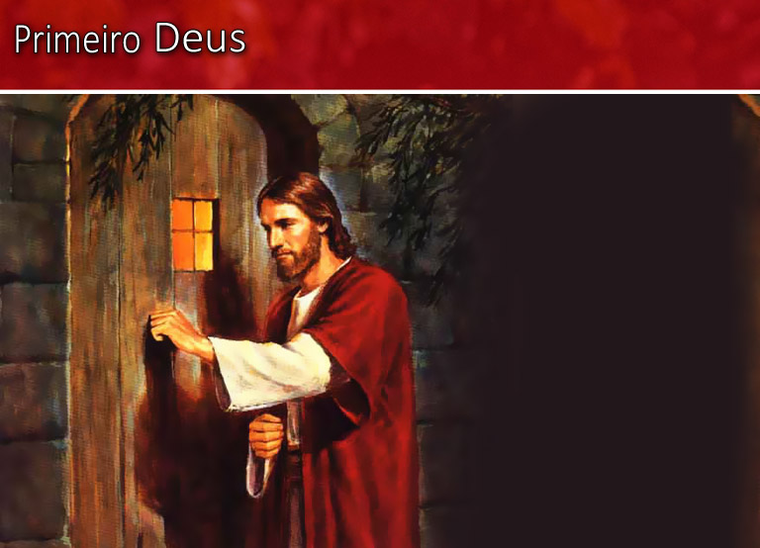
“Eis que estou à porta e bato”.

Slide 14

Se vocês desejam que Jesus entre em seu coração, voltem os olhos para a Palavra, pois é ela que está tocando à porta do seu coração

Slide 15
“Porque eu, o SENHOR, não mudo; por isso, vós, ó filhos de Jacó, não sois consumidos” “Desde os dias de vossos pais, vos desviastes dos meus estatutos [...]”.
Malaquias 3:6-7

Slide 16
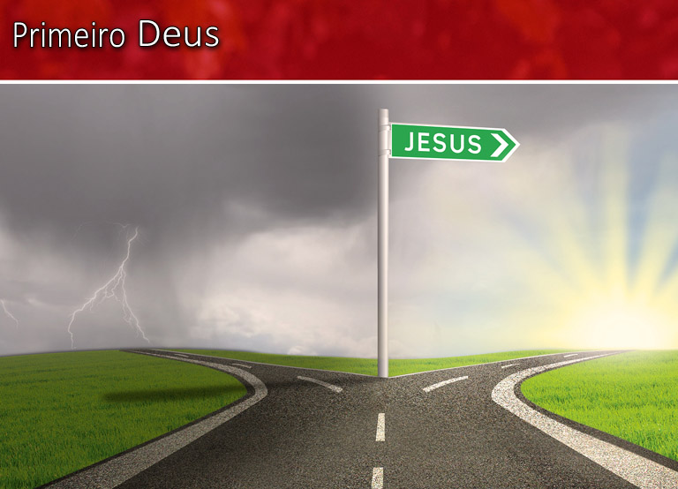
Jesus é o
caminho.

Slide 17

Esse estar em Cristo não é algo romântico, não é misticismo, não são palavras bonitas. É dizer: “Senhor, estou em Ti”.

Slide 18
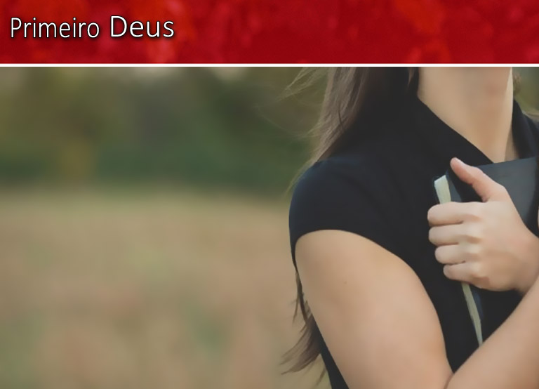
Jesus Cristo quer entrar em sua vida. Ele o ama.

Slide 19
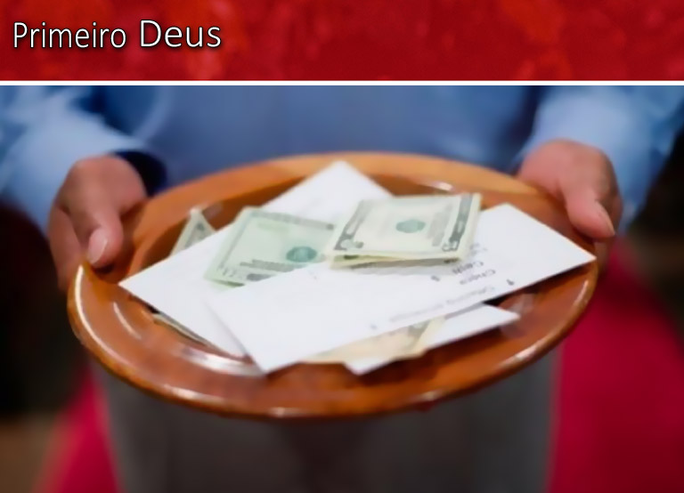
Deus não Se entristece porque você não Lhe trouxe o dízimo completo.

Slide 20
“Antes do fim, mandarei meu mensageiro no espírito e poder de Elias”

Slide 21

Volte para casa hoje, sabendo que Deus o ama.

